Slide 1
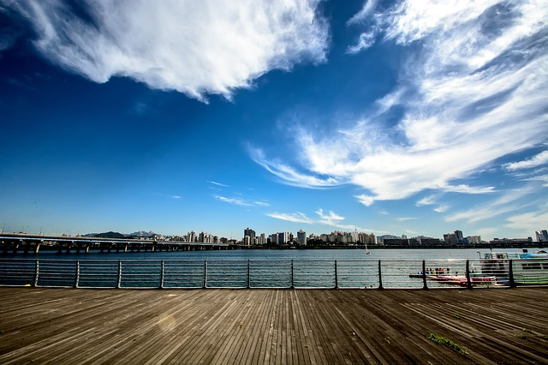
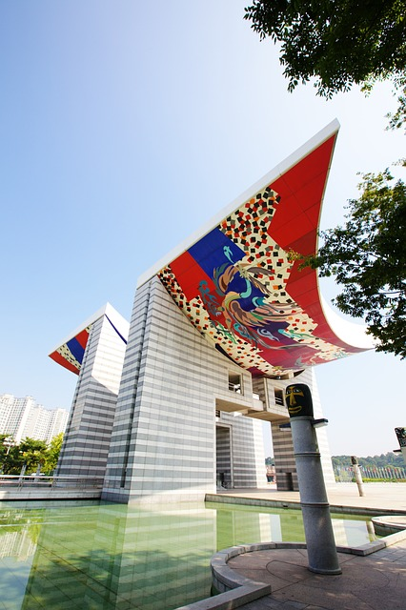
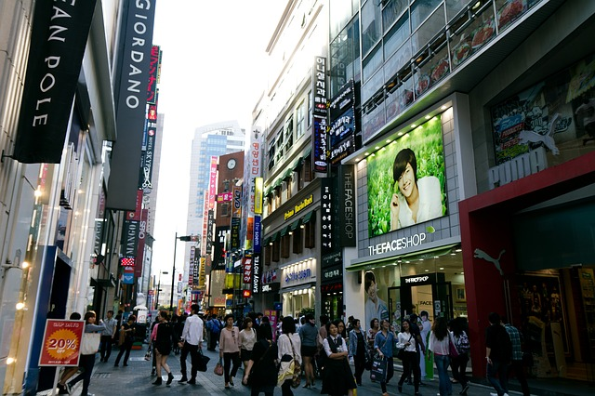
8과 서울에서 [In Seoul]

Slide 2

Conversation 1 | New Words
NOUN
가운데 the middle, the center
건너편 the other side
교회 church
꽃집 flower shop
동네 neighborhood
슈퍼 supermarket
약국 drugstore
지도 map
쪽 side, direction
초등학교 elementary school
테니스장 tennis court
COUNTER
군데 place, spot
번 number
SUFFIX
~지요? isn’t it (seeking agreement)
PRONOUN
여기 here
거기 there
저기 over there
VERB
내리다(내리세요) to get off
타다(타고) to get in/on
ADJECTIVE
깨끗하다 to be clean
따뜻하다(따뜻해요) to be warm
조용하다 to be quiet
PRE-NOUN
여러 many, several
이 this
그 that
저 that (over there)
Notes:
맑은 고딕 바꾸기

Slide 3
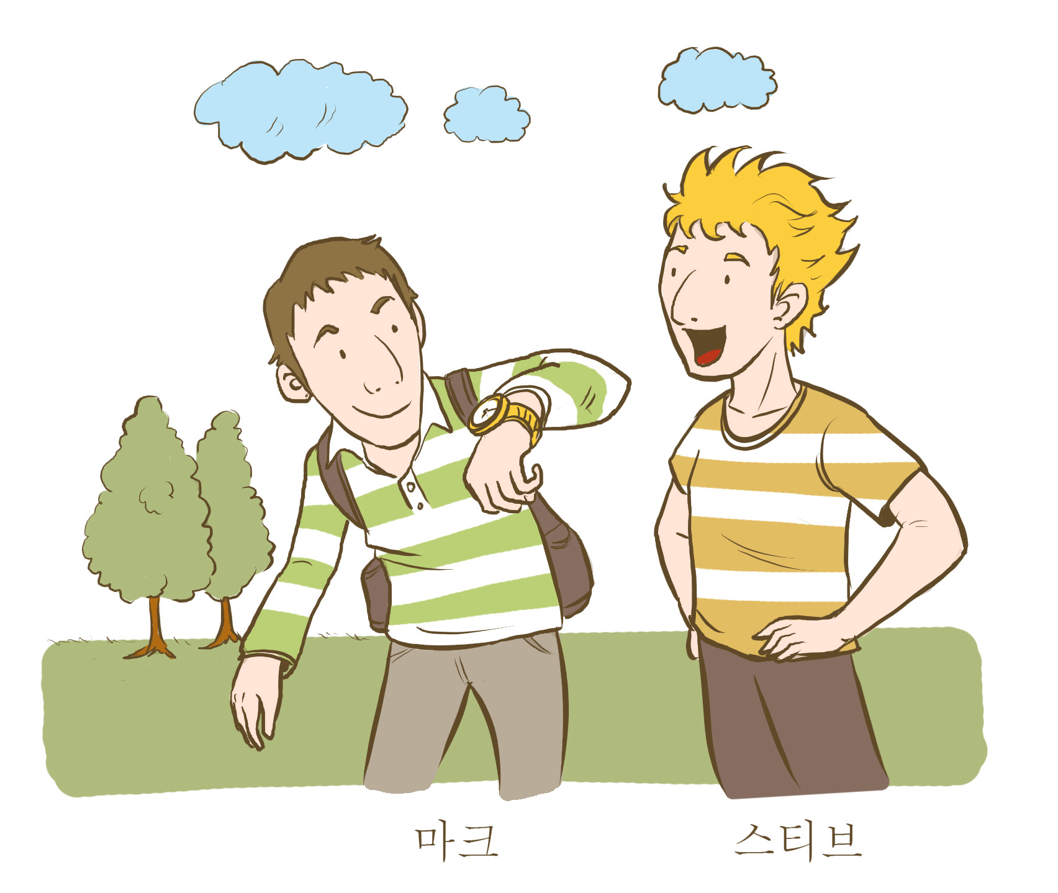
Conversation 1 | 서울 날씨가 참 좋지요?
스티브: 마크 씨, 서울 날씨가 참 좋지요?
마크: 네, 아주 따뜻해요. 저는 서울의 봄 날씨를 아주 좋아해요.
스티브: 저도 그래요. 그런데 마크 씨, 이번 일요일에 시간 있어요?
마크: 네, 괜찮아요. 왜요?
스티브: 저하고 같이 광화문광장에 가요.
마크: 좋아요. 몇 시에 만나요?
스티브: 3시에 광화문광장에서 만나요.
마크: 참, 여기서 광화문까지 어떻게 가요?
스티브: 162번 버스를 타고 서점 앞에서 내리세요.
광화문광장은 서점 건너편에 있어요.

Slide 4
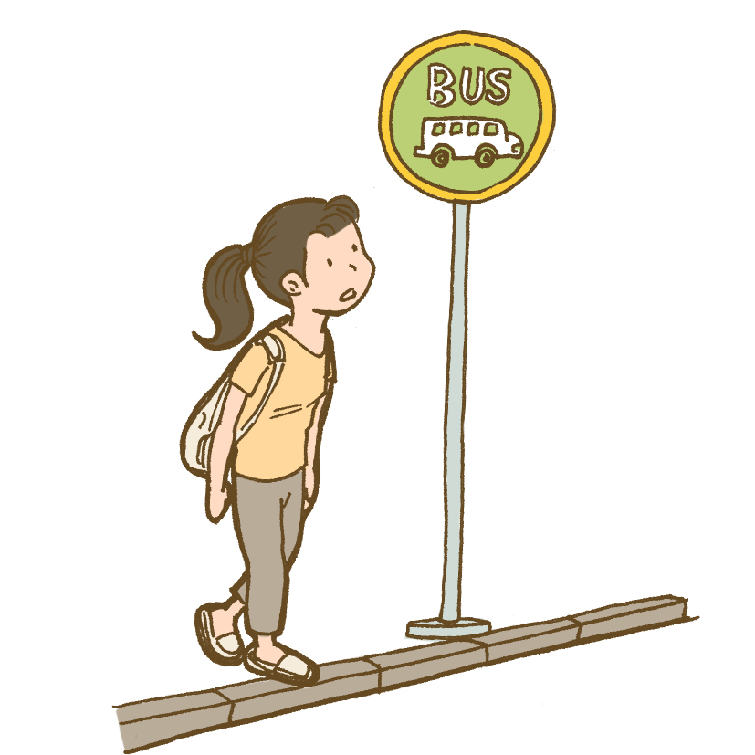
Conversation 1 | New Expressions
여기서 is a contracted form of 여기에서
(여기‘here’ + 에서 ‘at’).
The particle 에서 is often contracted to 서 as in 여기서, 거기서, 저기서, and 어디서.
여기서 광화문까지 어떻게 가요?

Slide 5
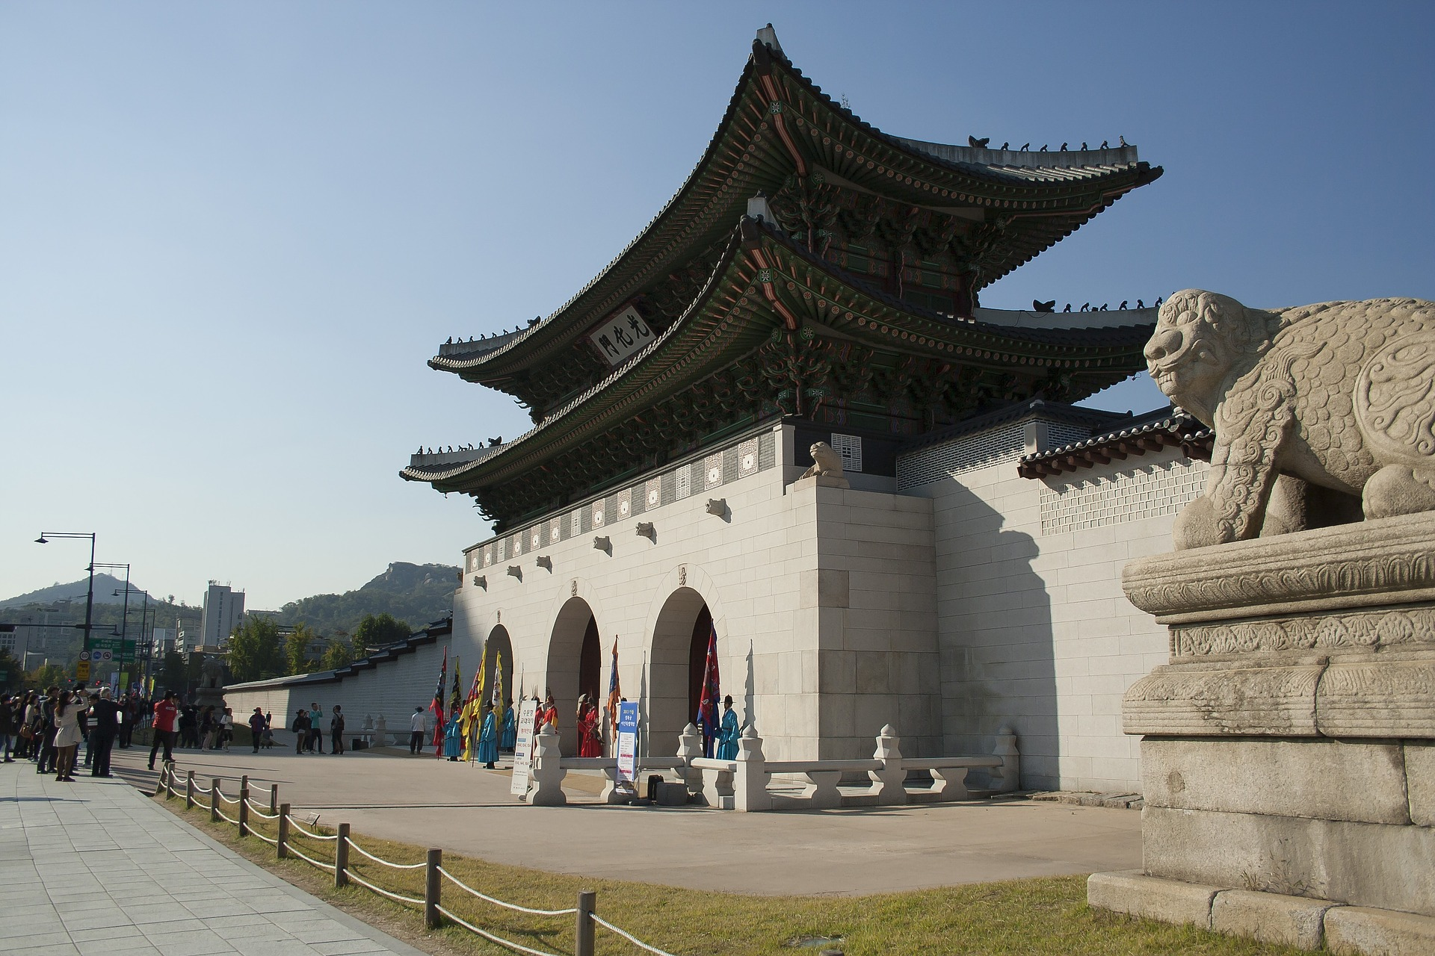
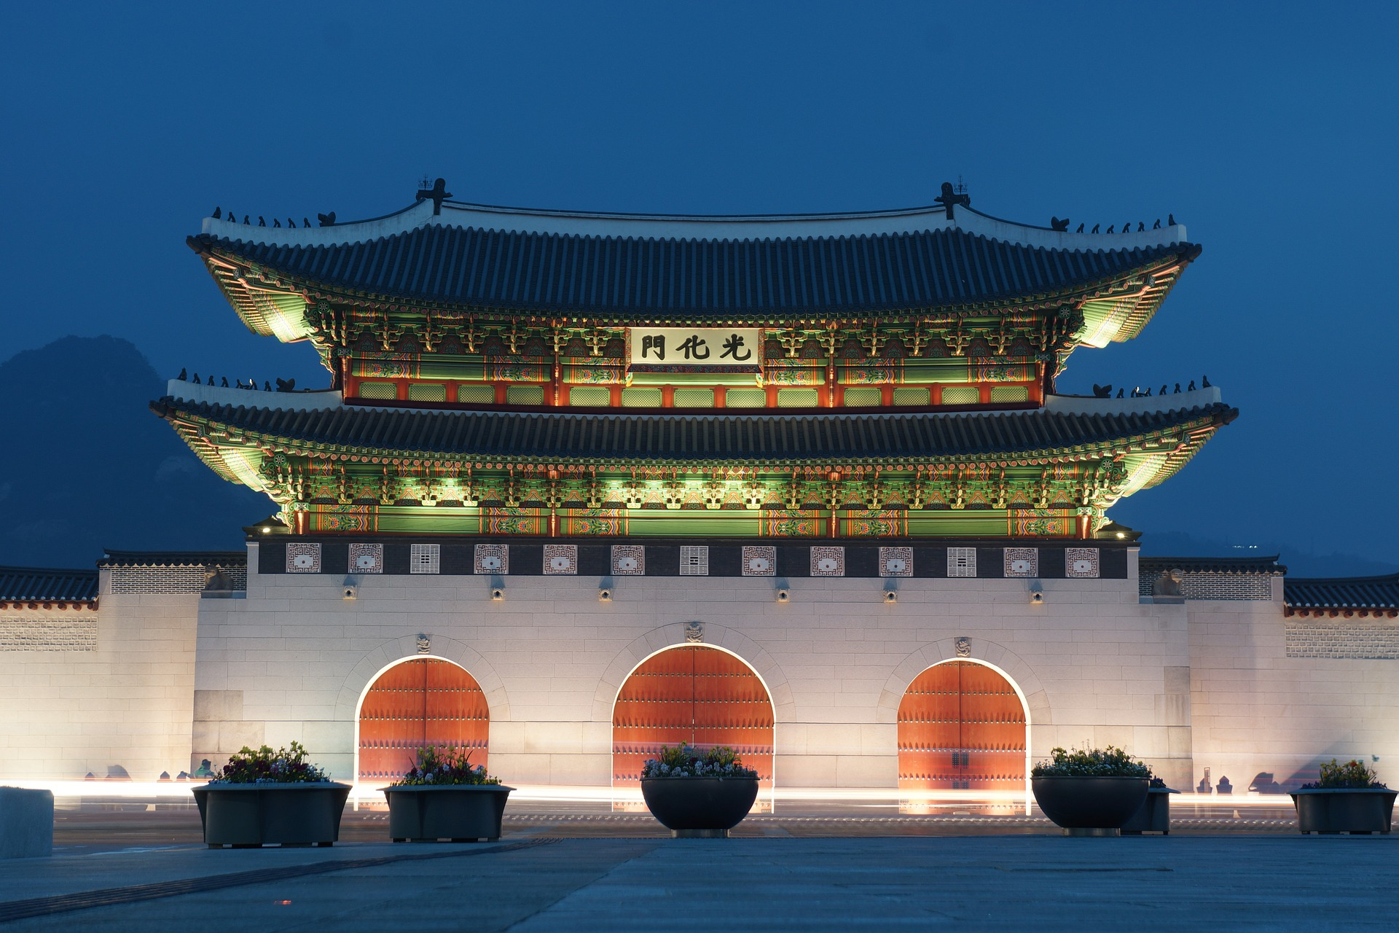
Conversation 1 | New Expressions
광화문광장 (The Kwanghwamun Plaza)
광화문 is the main gate of 경복궁, which was built in1399. The municipal government launched the project with an aim to build a signature landmark for Seoul, and as a result, 광화문광장 opened to the public on August of 2009.

Slide 6
G8.1 | Seeking agreement: ~지요?
~지요? is a request for confirmation or agreement about what the speaker believes to be true. The English equivalent is ‘is that right’ or ‘... isn’t it?’
스티브: 마크 씨, 서울 날씨가 참 좋지요?
마크: 네, 아주 따뜻해요.
Mark, the weather in Seoul is beautiful, isn’t it?
Yes, it’s very warm.
좋다 + ~지요
좋+ ~지요
좋지요

Slide 7
G8.1 | Seeking agreement: ~지요?
A: 내일 단어 시험 있어요?
B: 네, 있어요.
A: 내일 단어 시험 있지요?
B: 네, 있어요.
General question
Seeking agreement
[In colloquial speech]
좋다 + ~지요
좋+ ~지요
좋지요
좋죠

Slide 8
G8.1 | Seeking agreement: ~지요?
Conjugation
Dictionary form stem
+~지요
이다
있다
타다
먹다
이지요
있지요
타지요
먹지요
와요
왔어요
올 거예요
오지요
왔지요
올 거지요
Tense

Slide 9
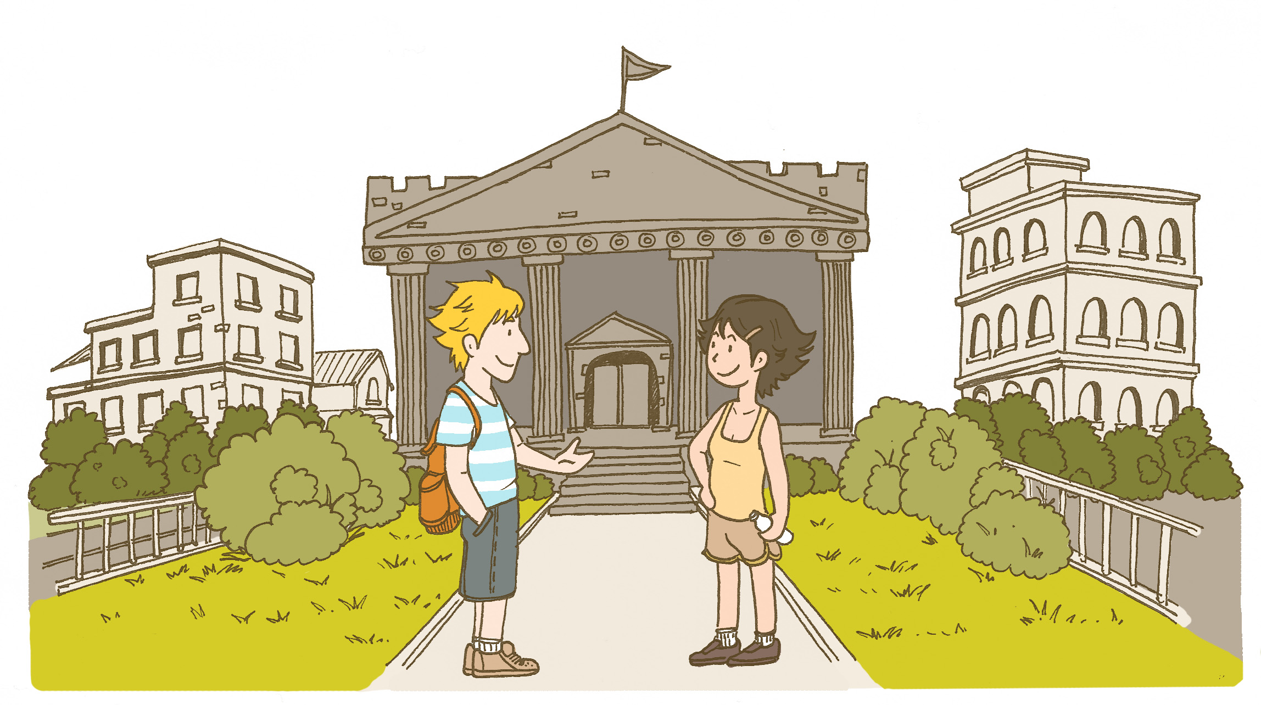
G8.1 | Seeking agreement: ~지요?
했지요
맛있지요
A: 공부 많이 _______?
B: 네, 많이 했어요.
A: 기숙사에서 _______?
B: 네, 기숙사에서 살아요.
A: 이 커피 _________?
B: 네, 맛있어요.
A: 한국어 수업이 _______?
B: 네, 쉬워요.
살지요
쉽지요

Slide 10
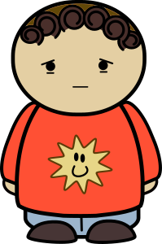
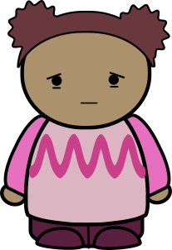
G8.1 | Seeking agreement: ~지요?
같이 연습해요! (Let’s practice!)
A: 시험을 못 봤어요.
B: You didn’t study, did you?
B: 공부 안 했지요?
A: 어제 숙제를 못 했어요.
B: You played video game, didn’t you?
B: 비디오 게임 했지요?

Slide 11
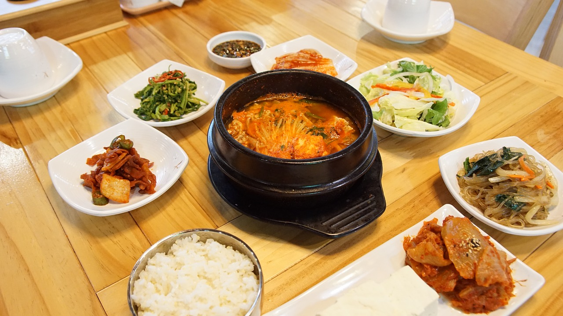
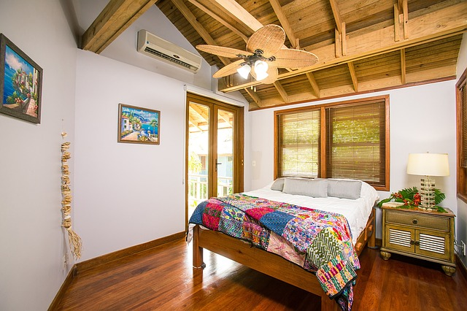
G8.1 | Seeking agreement: ~지요?
같이 연습해요! (Let’s practice!)
A: 저는 한국 식당에 자주 가요.
B: Korean food is delicious, isn’t it?
B: 한국 음식이 맛있지요?
A: 방이 참 깨끗해요.
B: You cleaned your room, didn’t you?
B: (방을) 청소했지요?

Slide 12
G8.2 | Demonstrative expressions: 이/그/저
이, 그, and 저 indicate the physical or mental proximity of an item relative to the speaker and the listener.
이 + N
그 + N
저 + N
‘this N’ (near Speaker)
‘that N’ (near Listener)
‘that N over there’
(away from both S & L)

Slide 13
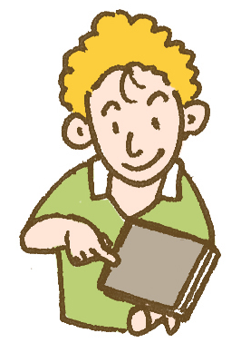
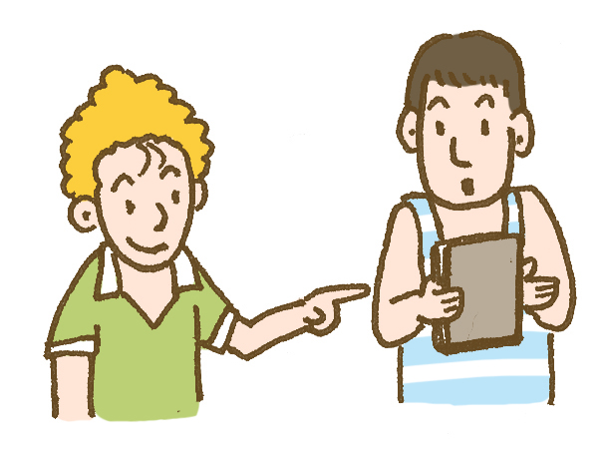
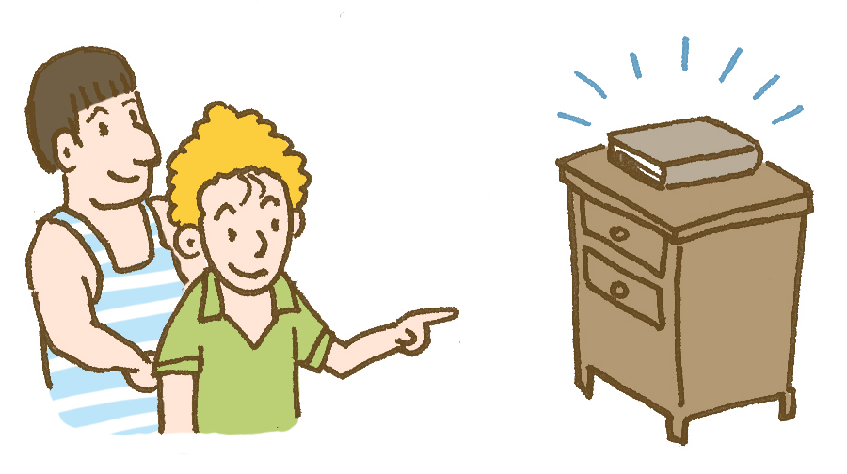
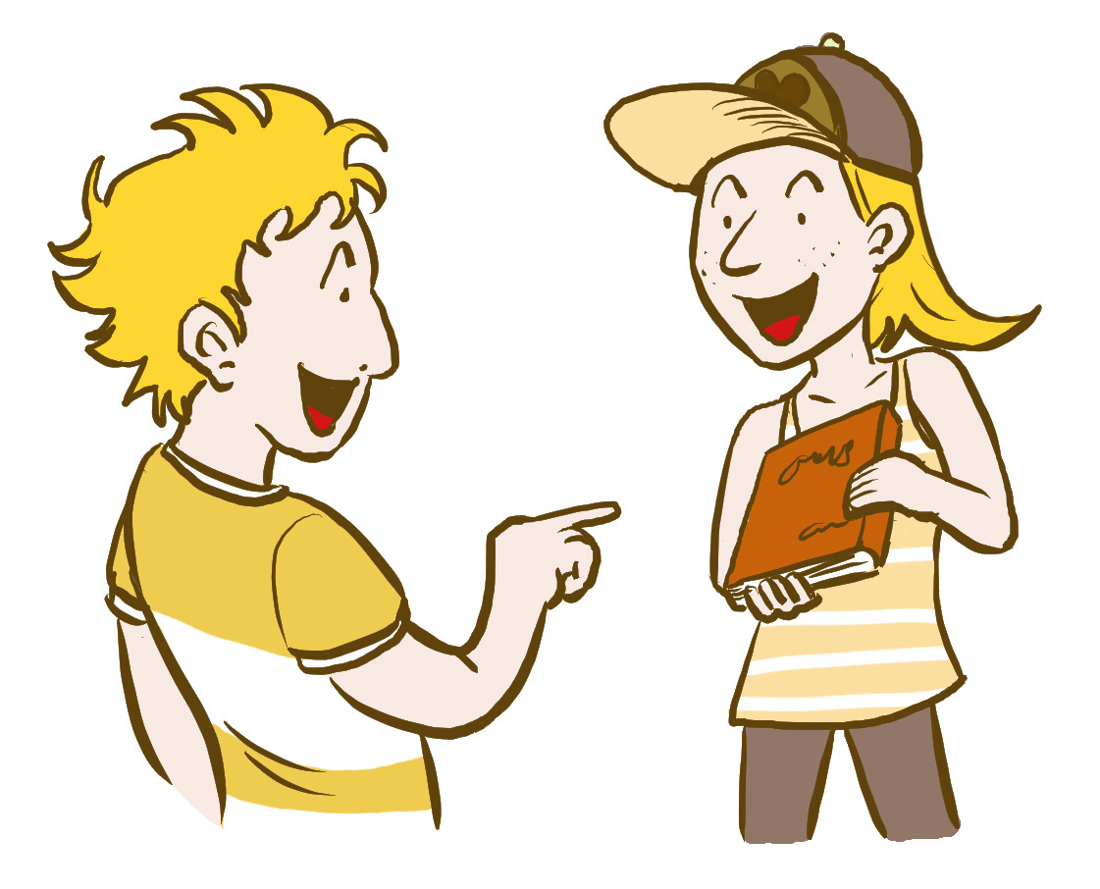
G8.2 | Demonstrative expressions: 이/그/저
이 책
그 책
저 책
마이클: 그 책은 뭐예요?
리사: 이 책은 경제학 교과서예요.

Slide 14
G8.2 | Demonstrative expressions: 이/그/저
When a thing is mentioned again in the same conversation, there is no need to repeat the noun, which can be replaced with 것/거 ‘thing’.
이것/거
그것/거
저것/거
‘this thing’ (near Speaker)
‘that thing’ (near Listener)
‘that thing over there’
(away from both S & L)

Slide 15
G8.2 | Demonstrative expressions: 이/그/저
Full form | Contracted form
이것/그것/저것 | 이거/그거/저거
이것/그것/저것 + 은 | 이건/그건/저건
이것/그것/저것 + 이 | 이게/그게/저게
이것/그것/저것 + 을 | 이걸/그걸/저걸
마이클: 그건 뭐예요?
리사: 이건 경제학 교과서예요.

Slide 16
G8.2 | Demonstrative expressions: 이/그/저
For places, 여기, 거기, or 저기 is used where 이, 그, and 저 are built into these expressions. The locative particle 에 is often omitted, but other particles should remain.
여기
거기
저기
‘here’ (near Speaker)
‘there’ (near Listener)
‘over there’
(away from both S & L)

Slide 17

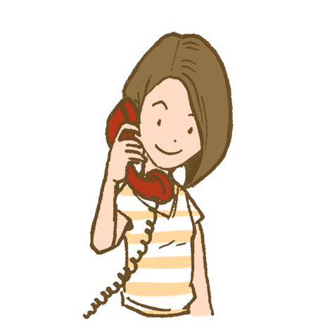
G8.2 | Demonstrative expressions: 이/그/저
UHM
A: 여보세요. _________ 도미노 피자지요?
B: 네.
A: _________ 하와이 대학교예요.
거기
여기

Slide 18
G8.2 | Demonstrative expressions: 이/그/저
Summary
 | 이 | 그 | 저
thing/object | 이 + N | 그 + N | 저 + N
person
direction
place
이 사람
그 사람
저 사람
이쪽
그쪽
저쪽
여기
거기
저기

Slide 19
Conversation 2 | New Words
NOUN
근처 nearby, vicinity
말씀 hon. speech, words
시청 city hall
역 station
오른쪽 right side
왼쪽 left side
우표 stamp
은행 bank
의사 doctor
처음 the first time
호선 subway line
좀 a little (=조금)
ADVERB
쭉 straight
VERB
돌다(도세요) to turn
팔다 to sell
묻다(묻겠습니다) to ask
뵙다 hum. to see
ADJECTIVE
감사하다 (감사합니다) to be thankful
미안하다 to be sorry
PARTICLE
(으)로 toward, to
SUFFIX
~습니다/ㅂ니다
deferential ending for statement
~습니까/ㅂ니까?
deferential ending for a question

Slide 20
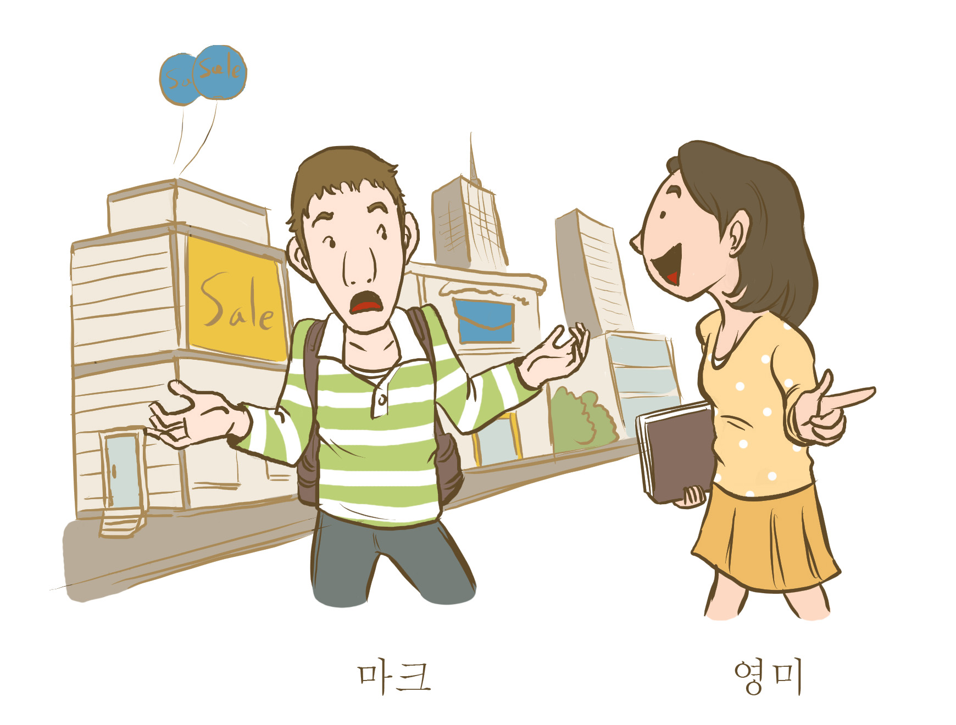
Conversation 2 | 말씀 좀 묻겠습니다.
마크: 저기요. 말씀 좀 묻겠습니다.
이 근처에 우체국이 어디 있습니까?
여자: 저기 은행 보이지요?
마크: 네.
여자: 거기서 오른쪽으로 도세요.
그리고 쭉 가세요. 그럼 백화점이 보일 거예요.
우체국은 건너편에 있어요.
마크: 네. 감사합니다.
참, 덕수궁은 여기서 어떻게 갑니까?
여자: 지하철 1호선을 타고 시청역에서 내리세요.
마크: 정말 감사합니다.

Slide 21
G8.3 | Deferential Style ~습니다/ㅂ니다
The deferential style is used mostly in formal settings, for example, news broadcasting, conference, business meetings, public lectures, formal interviews, and so forth.
~습니다/ㅂ니다
~습니까/ㅂ니까?
The formal counterpart
to statement ending
~어요/아요
The formal counterpart
to question ending
~어요/아요?

Slide 22
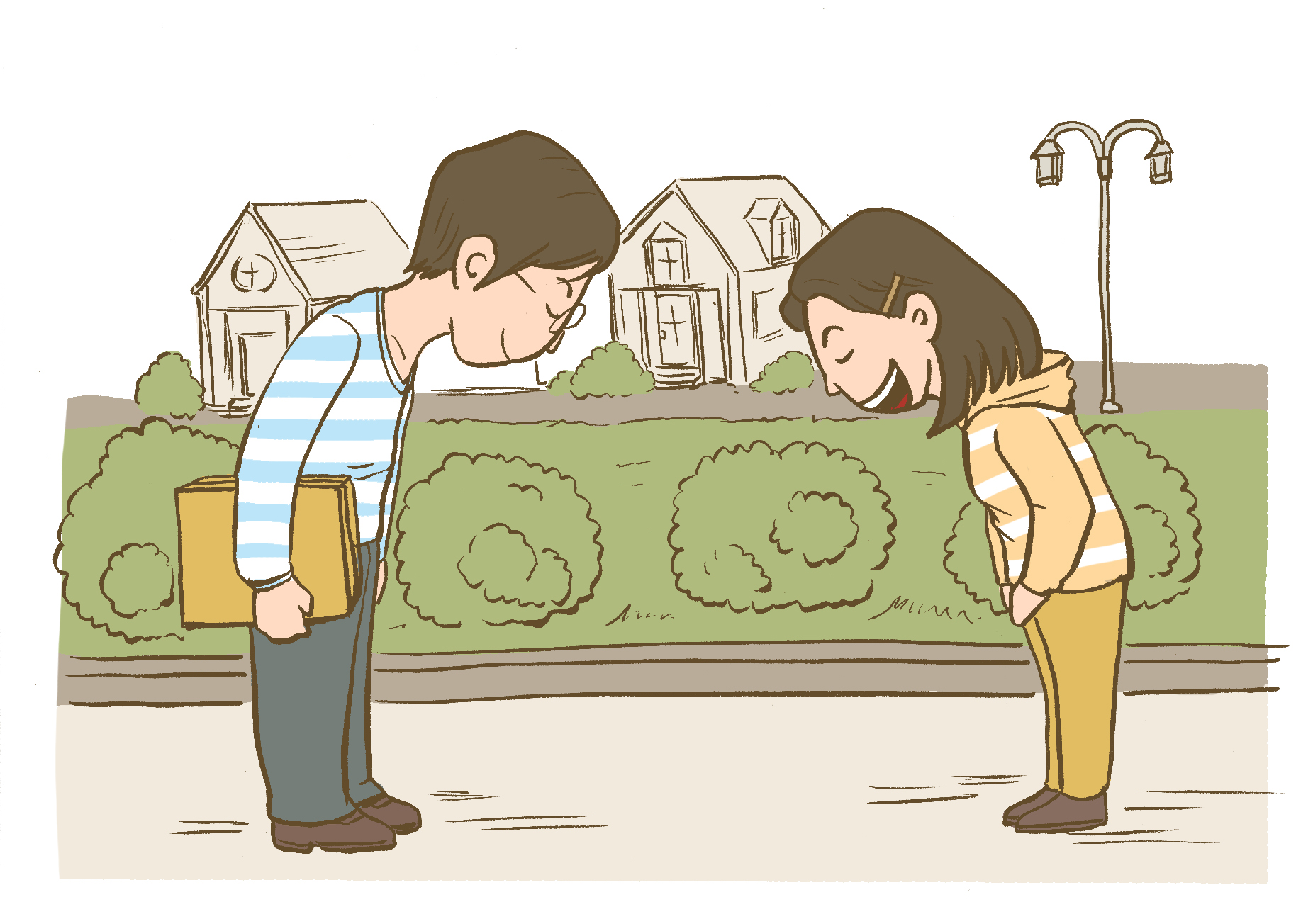
G8.3 | Deferential Style ~습니다/ㅂ니다
Some fixed expressions are usually used in deferential style that ends in ~ 습니다/ㅂ니다.
처음 뵙겠습니다.
반갑습니다.
실례합니다.
말씀 좀 묻겠습니다.
미안합니다.
감사합니다.

Slide 23
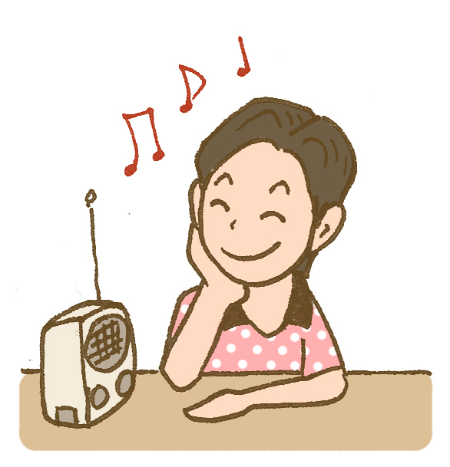
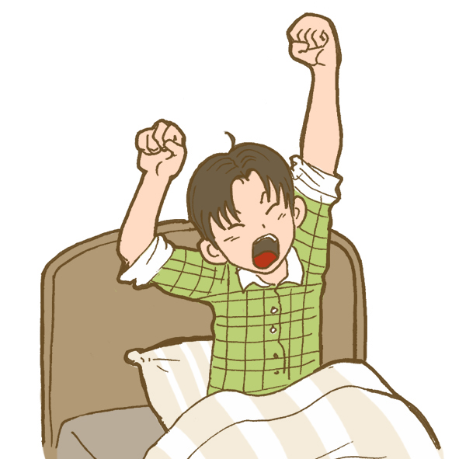
G8.3 | Deferential Style ~습니다/ㅂ니다
Conjugation Rule:
if the stem ends in a vowel or the consonant ㄹ: ~ㅂ니다
if the stem ends in a consonant other than ㄹ: ~습니다
듣다
일어나다
듣습니다
일어납니다

Slide 24
G8.3 | Deferential Style ~습니다/ㅂ니다
Conjugation Rule: Past tense
the suffix ~습니다/습니까? is attached to
the past suffix ~었/았/ㅆ.
들었어요
일어났어요
들었습니다
일어났습니다.

Slide 25
G8.3 | Deferential Style ~습니다/ㅂ니다
Conjugation practice
많다
앉다
좋다
읽다
먹다
있다
없다
많습니다
앉습니다
좋습니다
읽습니다
먹습니다
있습니다
없습니다

Slide 26
G8.3 | Deferential Style ~습니다/ㅂ니다
Conjugation practice
좋아하다
공부하다
숙제하다
바쁘다
예쁘다
이다
만나다
좋아합니다
공부합니다
숙제합니다
바쁩니다
예쁩니다
입니다
만납니다

Slide 27
G8.3 | Deferential Style ~습니다/ㅂ니다
Conjugation practice (Past tense)
치다
타다
만나다
배우다
오다
보다
쳤습니다
탔습니다
만났습니다
배웠습니다
왔습니다
봤습니다

Slide 28
G8.3 | Deferential Style ~습니다/ㅂ니다
Conjugation practice (Past tense)
걷다
듣다
가깝다
쉽다
살다
멀다
걸었습니다
들었습니다
가까웠습니다
쉬웠습니다
살았습니다
멀었습니다

Slide 29
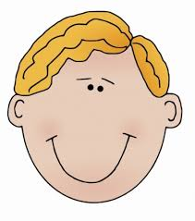
G8.4 | N(으)로 ‘toward N’
Two uses of (으)로
means or instrument ‘by means of’ (G6.1)
direction ‘toward, to (a place)’
오른쪽으로 가세요.
Please go to the right.
오른쪽에 가세요.
오른쪽 is a direction, not a specific destination.

Slide 30
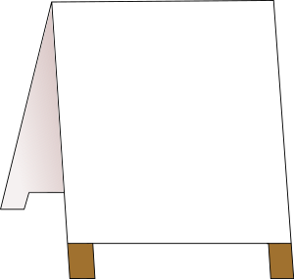
G8.4 | N(으)로 ‘toward N’
Come to
school cafeteria.
Go straight
to the right side.
학교 식당으로 오세요.
오른쪽으로 쭉 가세요.

Slide 31
G8.4 | N(으)로 ‘toward N’
From there,
turn left.
Go to East Hall.
거기서 왼쪽으로 도세요.
이스트 홀로 가세요.

Slide 32


Asking and giving directions
지도를 보고 반 친구들과 묻고 대답해 보세요.
(Assume that you want to ask for directions on the street in Korea. Using the map provided on next slide, ask and answer the questions with your classmates.)
It is best to start with 실례합니다 ‘Excuse me’, a polite way to seek someone’s attention. People will expect this expression to be followed by a questions about directions.
Useful expressions
여기서 OOO까지 어떻게 가요? (How do I go OOO from here?)
사거리에서 오른쪽으로 가세요. (Go right at the intersection.)
신호등에서 왼쪽으로 도세요. (Turn left at the traffic light.)
Notes:
02-3703-9011

Slide 33

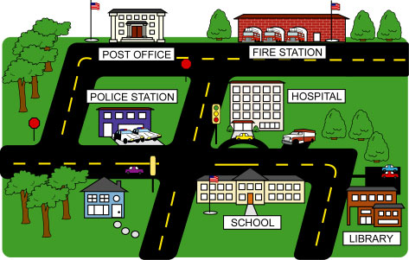

Pharmacy
Church
꽃집
나
Elementary school
우리 집
Police Station: 경찰서
Fire Station: 소방서
우리 동네 지도

Slide 34
G8.4 | Irregular predicates in /ㄹ/
* /ㄹ/ final → Ø before [ㄴ,ㄷ, ㅂ, ㅅ]
* /ㄹ/ final → In honorifics, (으)세요, (으) is deleted & ㄹ is omitted.
* /ㄹ/ final → In probability, (으)ㄹ 거예요, (을) is deleted.
살다
‘to live’
어/아요: 살다 → 살아요
(스)ㅂ니다: 살다 → 삽니다
(으)세요: 살다 → 살 (으)세요 → 사세요
(으)ㄹ 거예요: 살다 → 살 + 을 거예요 → 살 거예요

Slide 35
G8.4 | Irregular predicates in /ㄹ/
So far, we have learned
살다 (to live) 멀다 (to be far) 만들다 (to make)
돌다 (to turn) 알다 (to know) 팔다 (to sell)
 | ~어요/아요 | ~(으)세요 | ~었/았어요 | ~(으)ㄹ 거예요 | ~ㅂ니다
살다 | 살아요 | 사세요 | 살았어요 | 살 거예요 | 삽니다
cf. Lesson test #3: V/ㄹ ~로 ‘연필로 쓰세요’

Slide 36
G8.4 | Irregular predicates in /ㄹ/
Conjugation practice
Dictionary form | ~어/아요 | ~(스)ㅂ니다 | ~(으)세요 | ~(으)ㄹ 거예요
알다 | 알아요 | 압니다 | 아세요 | 알 거예요
멀다 | 멀어요 | 멉니다 | 머세요 | 멀 거예요
돌다
팔다
돌아요
돕니다
도세요
돌 거예요
팔아요
팝니다
파세요
팔 거예요

Slide 37
Narration | 우리 동네
안녕하세요? 제 이름은 스티브 윌슨입니다. 저는 미국 보스톤에서 왔습니다. 지금은 서울에서 한국어를 배웁니다. 저는 학교 근처 아파트에서 삽니다. 아파트가 조용하고 깨끗합니다.
이게 우리 동네 지도입니다. 동네 가운데 초등학교가 있습니다. 학교 뒤에는 교회가 있습니다. 교회 옆에는 백화점이 있습니다. 백화점 왼쪽에는 꽃집이 있습니다. 꽃집 옆에는 서점이 있고 서점 옆에는 식당이 있습니다. 극장은 약국 건너편에 있고 우체국은 슈퍼 옆에 있습니다. 그리고 커피숍이 여러 군데 있습니다.

Slide 38
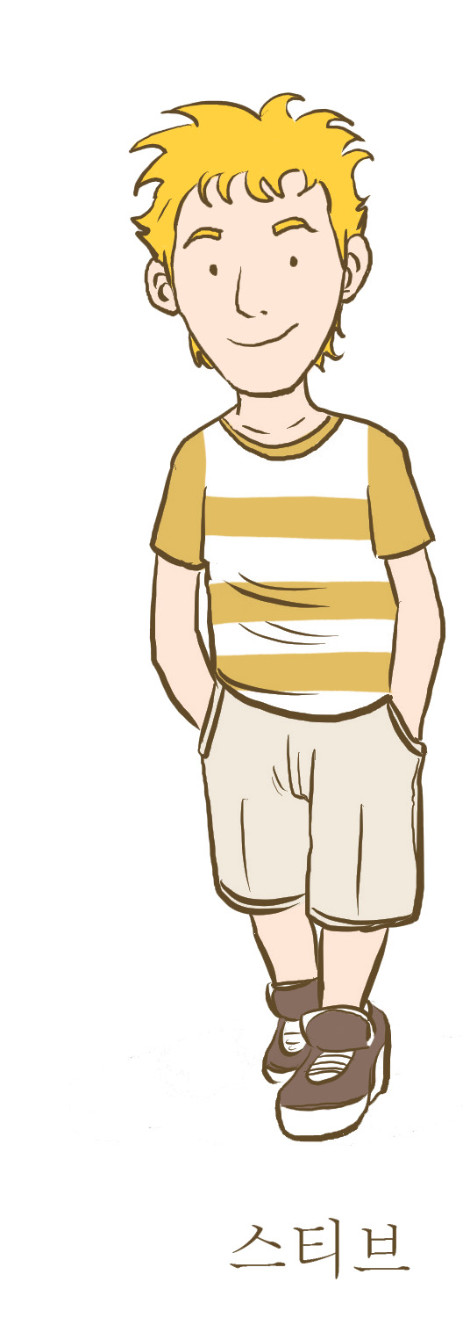
Narration | 우리 동네
스티브는 지금 어디서 삽니까?
스티브 아파트는 어디 있습니까?
교회는 어디 있습니까?
백화점은 어디 있습니까?
서점은 어디 있습니까?
약국은 어디 있습니까?
꽃집 오른쪽에 뭐가 있습니까?

